Slide 1



Тема занятия: «Инфо-компас» (6 класс)
Государственное учреждение образования
«Академия образования»
Программа тематических занятий «Я. Моя семья. Моя Родина»

Slide 2

Информация. Источники информации
Информация – это сведения об окружающей действительности
Источники информации
Естественные
Природа: звуки, вкусы, формы, цвета, ощущения
Люди: обучение, общение
Искусственные
Книги
Статьи в газетах и журналах
Телевидение
Интернет-ресурсы
Социальные сети
Объекты культуры

Slide 3
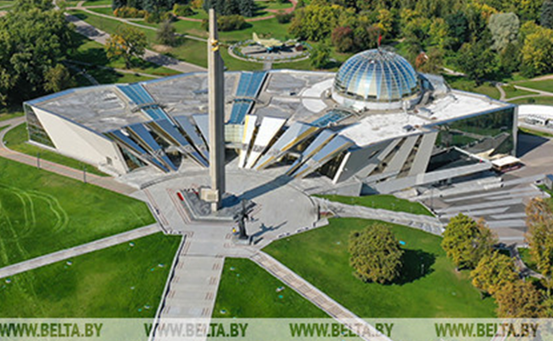
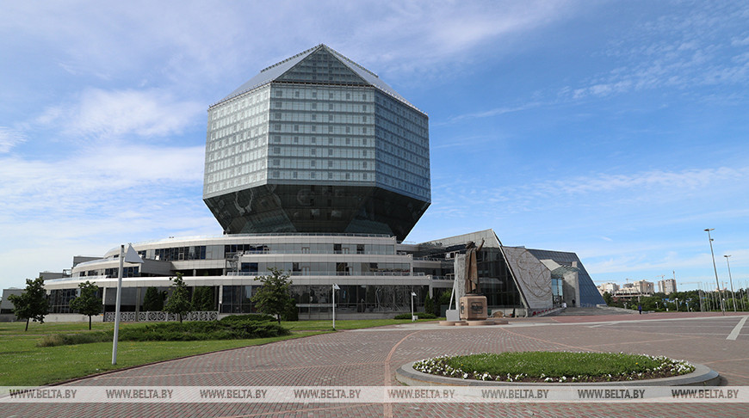
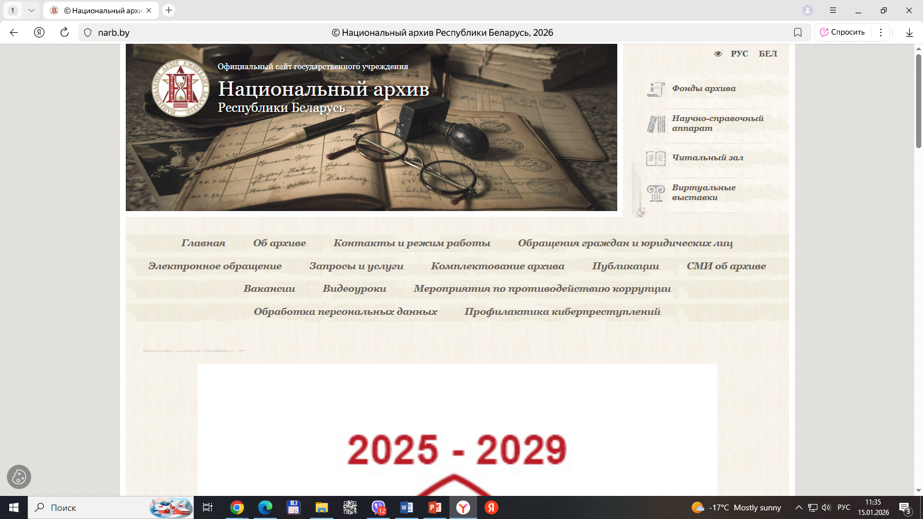
Хранилища информации
Архивы
Библиотеки
Музеи
Фонотеки, видеотеки
Электронные базы и банки данных
Электронные энциклопедии
Белорусский государственный музей истории Великой Отечественной войны
Официальный сайт Национального архива Республики Беларусь
Национальная библиотека Беларуси

Slide 4
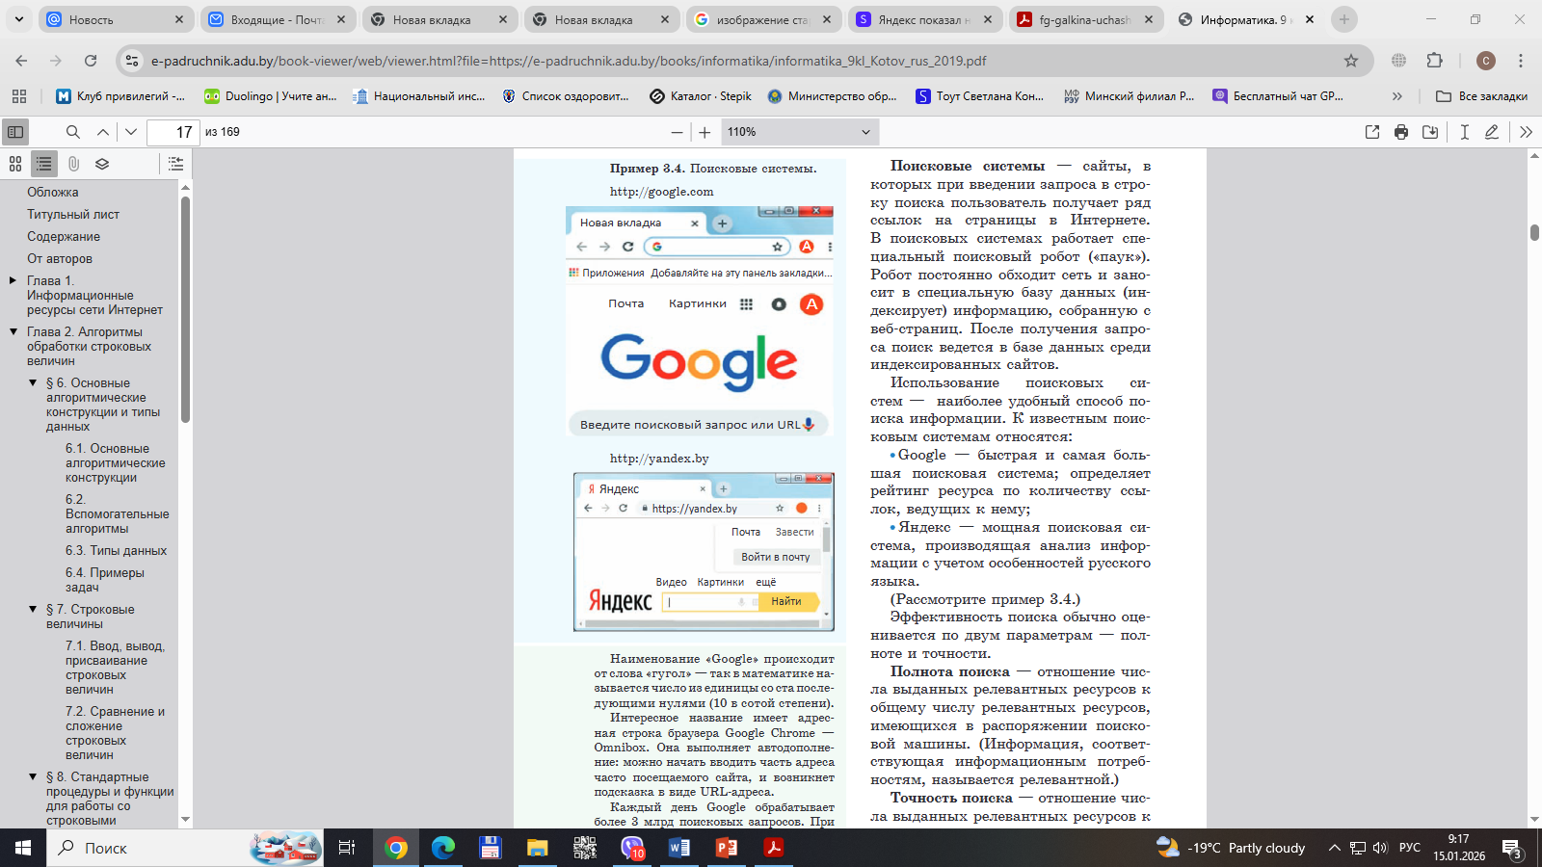
Популярные поисковые системы
Поисковые системы помогают находить информацию в Интернете. Наиболее популярные из них – Google, Yandex.

Slide 5
Информационный запрос
Информационный (поисковый) запрос – это слова или фразы, которые пользователь вводит в строку поисковой системы для получения нужной информации.
Создание информационного запроса
Определение интересующей темы
Определение ключевых слов
Создание информационного запроса
Ограничение или расширение поиска

Slide 6

Памятка «Как проверить источник информации»
Узнайте об авторе: поищите информацию об авторе или организации – владельце сайта.
Проверьте дату: убедитесь, что информация не устарела.
Оцените объективность: ищите факты, а не только мнения.
Ищите подтверждения: проверьте, подтверждают ли другие надежные источники эту информацию.
Ищите ссылки: смотрите, ссылается ли автор на первоисточники (документы, научные исследования).
Обратите внимание на оформление и язык: кричащие заголовки и ошибки – плохой знак.

Slide 7


Сохранение источников информации
Закладки браузера
Копирование ссылки
Запись сведений об источнике в тетради или текстовом файле
www.nlb.by

